Slide 1

Kaggle RSNA Screening Mammography Breast Cancer Detection
2023.3

Slide 2

方案概览
比赛介绍introduce
比赛任务Task
评价指标Evaluation
数据介绍data
训练pipeline（比赛难点）
比赛数据预处理
极度不平衡样本的解决办法
额外数据的引入及统一
总结
经验分享

Slide 3
比赛介绍
任务
图像二分类
评价指标
pF1
数据
医学影像图片

Slide 4
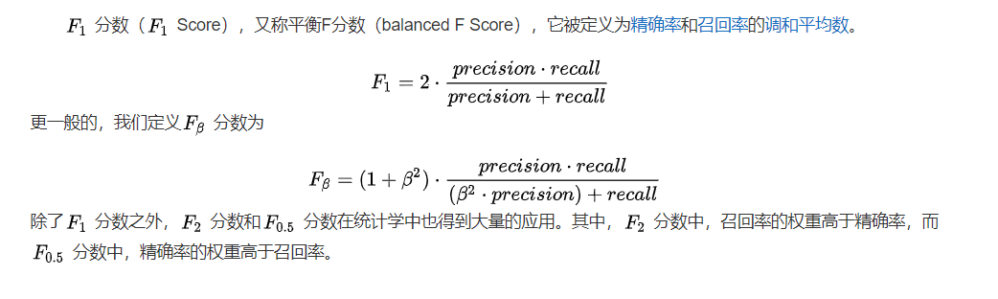


评价指标
评价指标
pF1

Slide 5
比赛数据
[train/test]_images/[patient_id]/[image_id].dcm:训练集/测试集病例图像数据，由dicom格式给出。线上测试集大约有8k个病例，每个病例约有4张样本图像。
[train/test].csv:训练集/测试集基础信息表格数据。

Slide 6
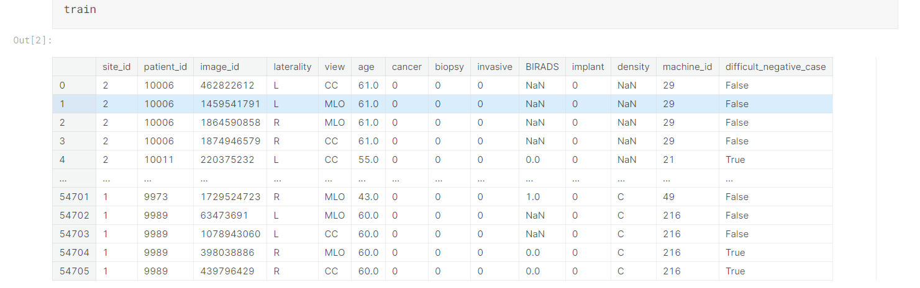
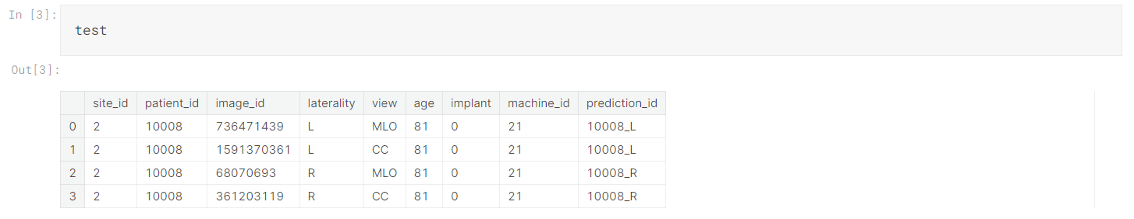
比赛数据

Slide 7
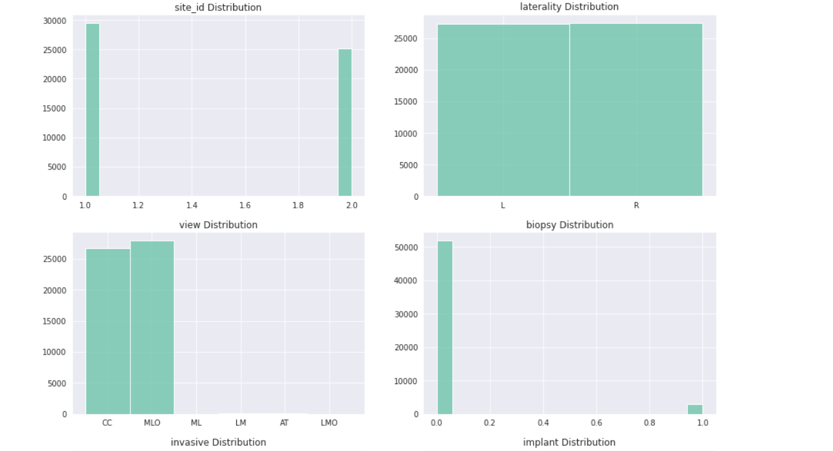
比赛数据

Slide 8
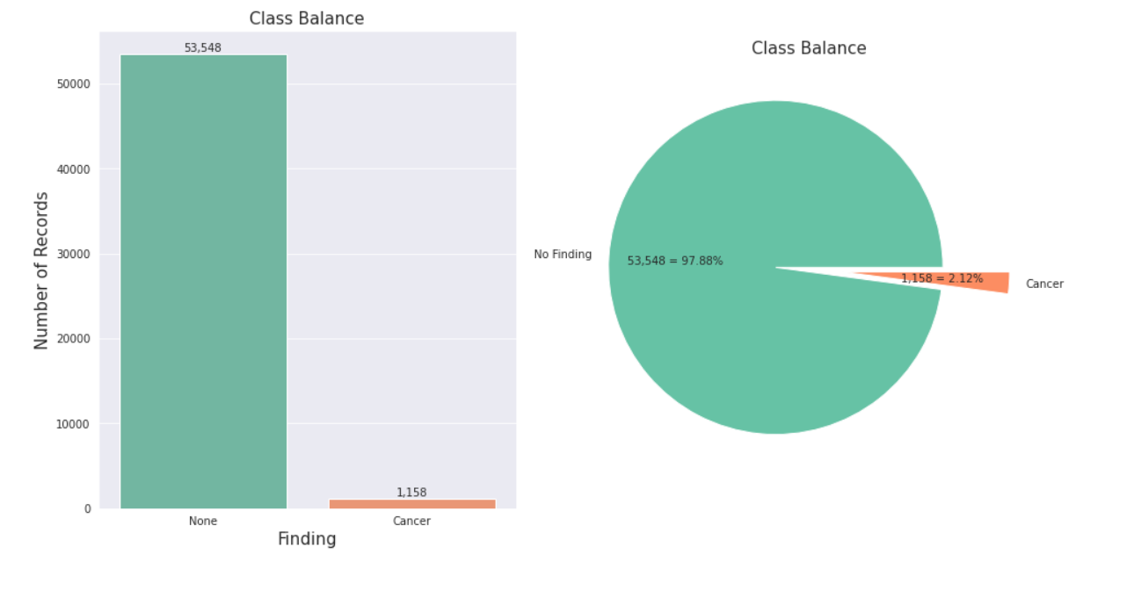
比赛数据

Slide 9
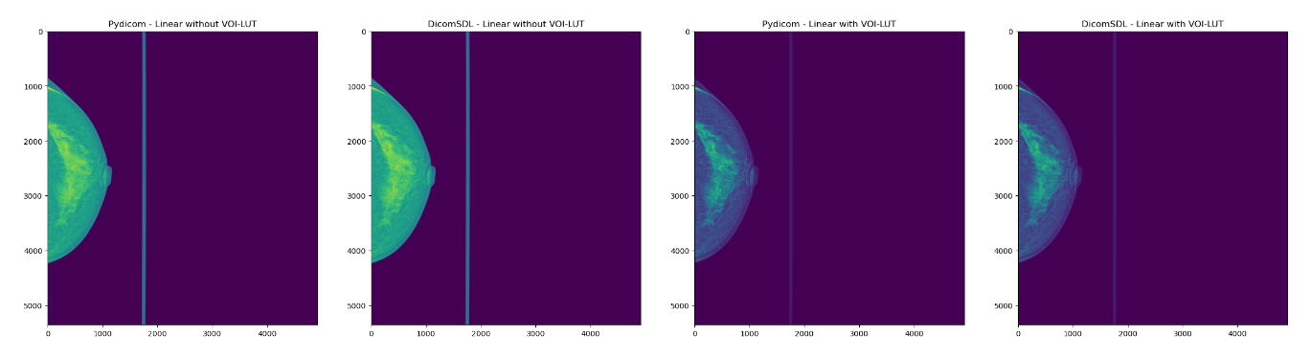
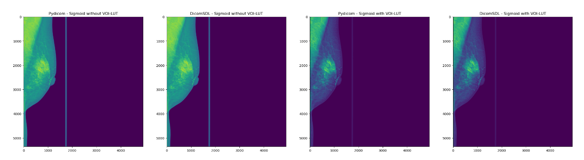
比赛数据 VOI-LUT转换
针对dicom图像数据，VOI-LUT处理可以增强图片纹理和线条。

Slide 10
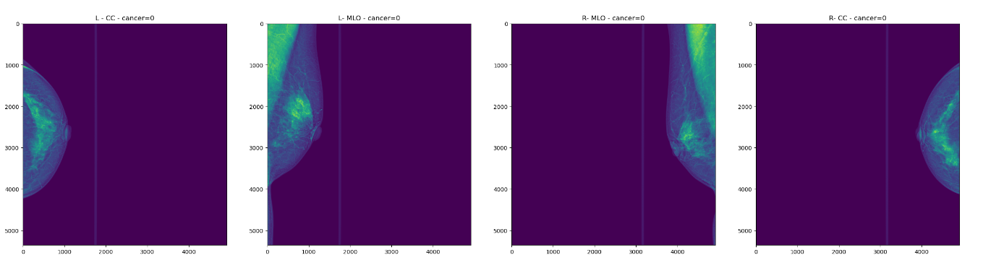
比赛数据
来自某病例的4张样本图片，L/R-左/右边乳腺部位，CC/MLO代表不同视角，cancer代表是否癌变

Slide 11
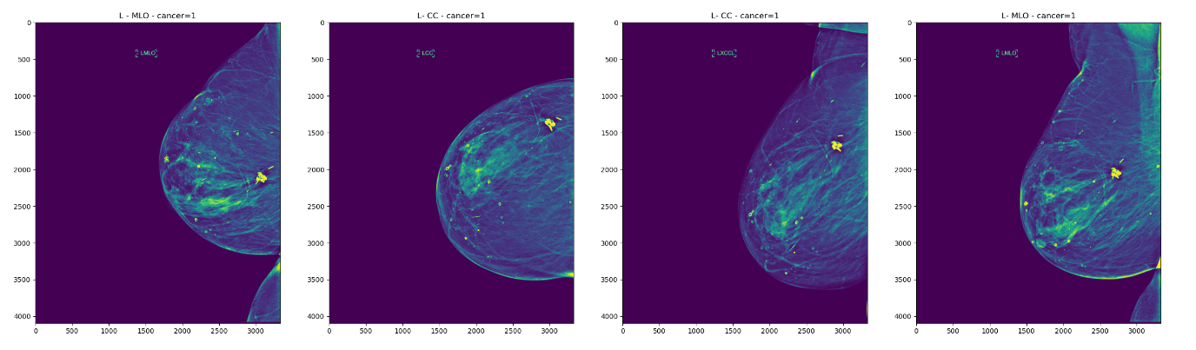
比赛数据
同一癌变病例的4张样本图片

Slide 12
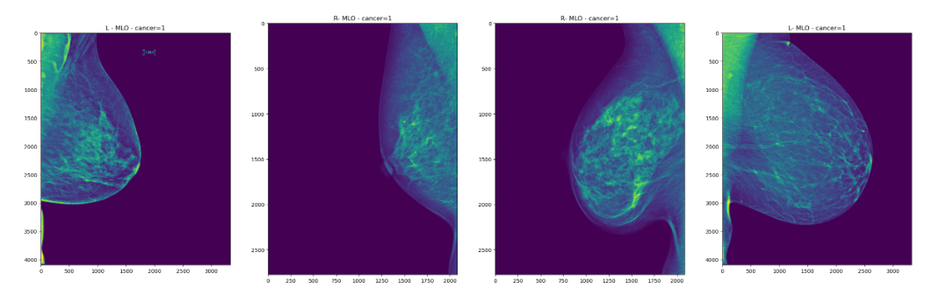
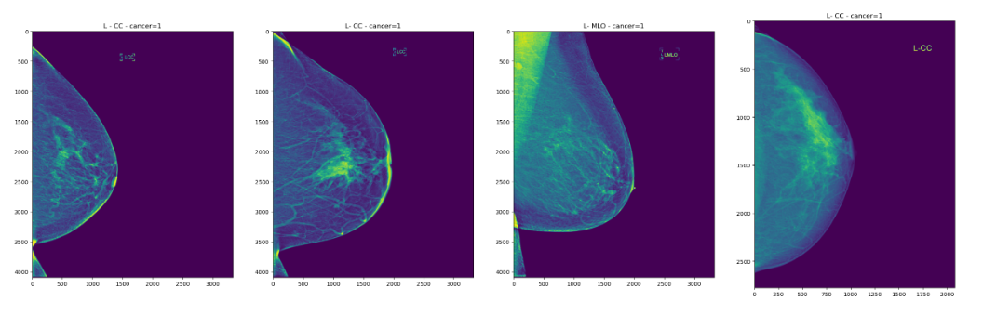
比赛数据
来自8个癌变病例的样本图片

Slide 13
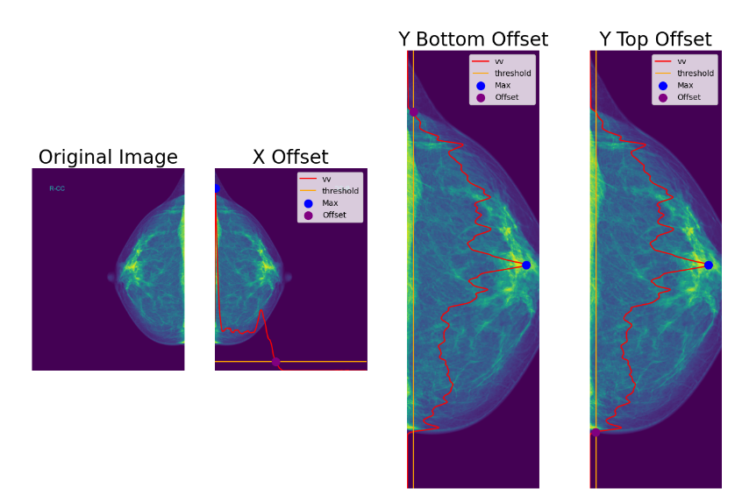
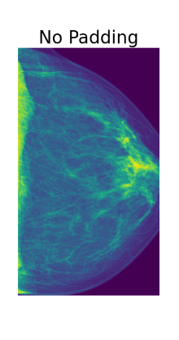
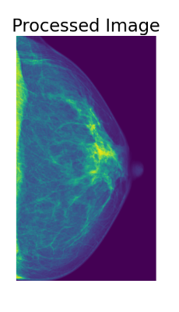
训练pipeline-数据预处理ROI EXtract

Slide 14
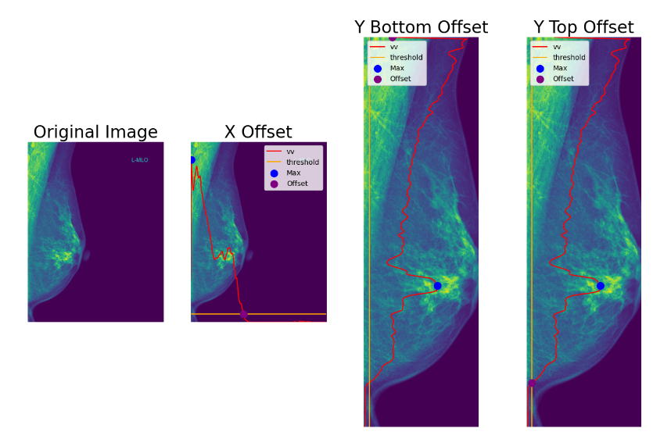
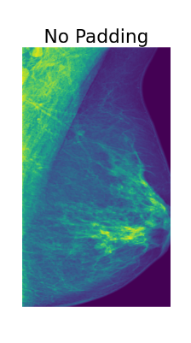
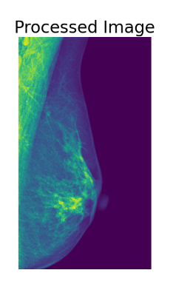

Slide 15
极度不平衡样本比例的解决办法
Oversampling:过采样通过增加少数类的大小来平衡数据集。通过使用例如重复、自举或SMOTE （合成少数过采样技术）生成新的稀有样本，而不是去除大量样本。
Undersampling:欠采样通过减少多数类的大小来平衡数据集。当数据量足够时，使用此方法。通过保持稀有类中的所有样本，并随机选择丰富类中相同数量的样本，可以检索到平衡的新数据集，用于进一步建模。
def undersample_majority(X, y):
# Filter 2/3 of negative samples to upsample positive samples by a factor 3
return y == 1 or tf.random.uniform([ ]) > 0.66
Extra data:收集更多的少数类数据。

Slide 16
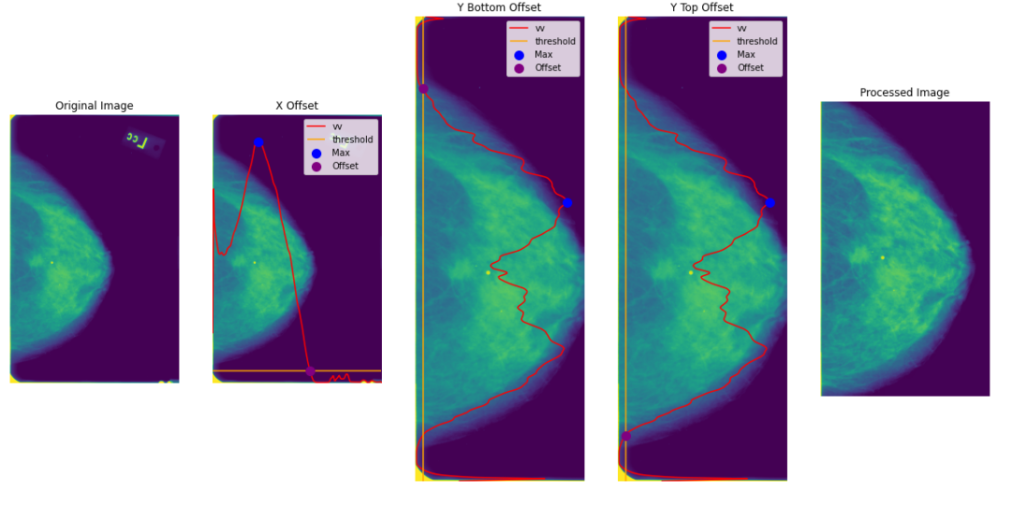
额外数据引入及处理
将额外数据集的所有癌变样本（正样本）加入到训练集数据，采用统一数据处理格式，同时调整负样本undersample比例参数，以适应原始类别标签分布。由于额外数据样本与训练数据样本像素统计分布有差异，可通过严重的数据增强\转换（augment）混淆样本，达到减小分布差异的效果。

Slide 17
Models
def get_model():
with STRATEGY.scope():
image = tf.keras.layers.Input(INPUT_SHAPE, name='image', dtype=tf.uint8)
image_norm = normalize(image)
x = convnext.ConvNeXtV2Tiny(
input_shape=(IMG_HEIGHT, IMG_WIDTH, 3),
pretrained='imagenet21k-ft1k',
num_classes=0,
)(image_norm)
x = tf.keras.layers.GlobalAveragePooling2D()(x)
x = tf.keras.layers.Dropout(0.30)(x)
outputs = tf.keras.layers.Dense(1, activation='sigmoid')(x)
optimizer = tfa.optimizers.AdamW(learning_rate=LR_MAX, weight_decay=LR_MAX*WD_RATIO, epsilon=1e-6)
loss = tf.keras.losses.BinaryCrossentropy(from_logits=False)
metrics = [pF1()]
model = tf.keras.models.Model(inputs=image, outputs=outputs)
model.compile(optimizer=optimizer, loss=loss, metrics=metrics)
return model
history = model.fit(
...
class_weight = {
0: 1.0,
1: 5.0,
},
)

Slide 18
总结-经验分享
1：计算机视觉类对于图像尺寸比较敏感，一般而言，尺寸越大，效果越好。
2：图像数据的处理-ROI区域提取以及原始比例的保持。
3：极度类别不平衡数据的解决方法-undersample，引入额外数据。
4：根据标签分布来设置后处理阈值。

Slide 19
Thank you!
谢谢观看

